Slide 1
colloque Ofaj juin 2021 Quelles approches pour favoriser la diversité des langues ? Retour sur un projet Erasmus + autour du concours kamishibaï plurilingue
Deborah Gentès, Delphine Leroy, Marie Peretti-Ndiaye & Pascale Prax-Dubois

Slide 2
colloque Ofaj juin 2021 Mit welchen Ansätzen kann die Vielfalt der Sprachen gefördert werden? Ein Rückblick auf ein Erasmus+-Projekt, das auf einem mehrsprachigen Kamishibai-Wettbewerb basierte
Deborah Gentès, Delphine Leroy, Marie Peretti-Ndiaye & Pascale Prax-Dubois

Slide 3
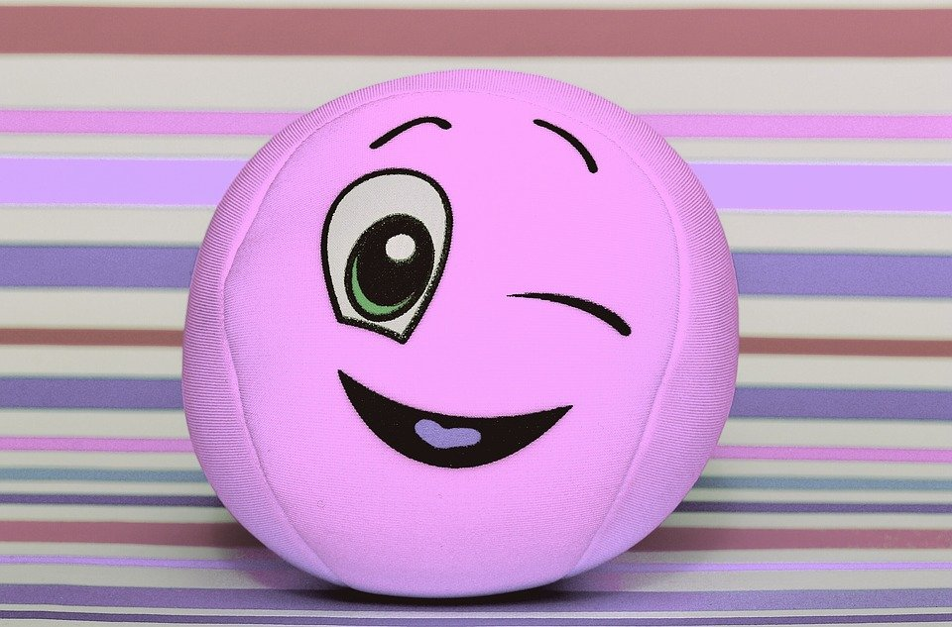
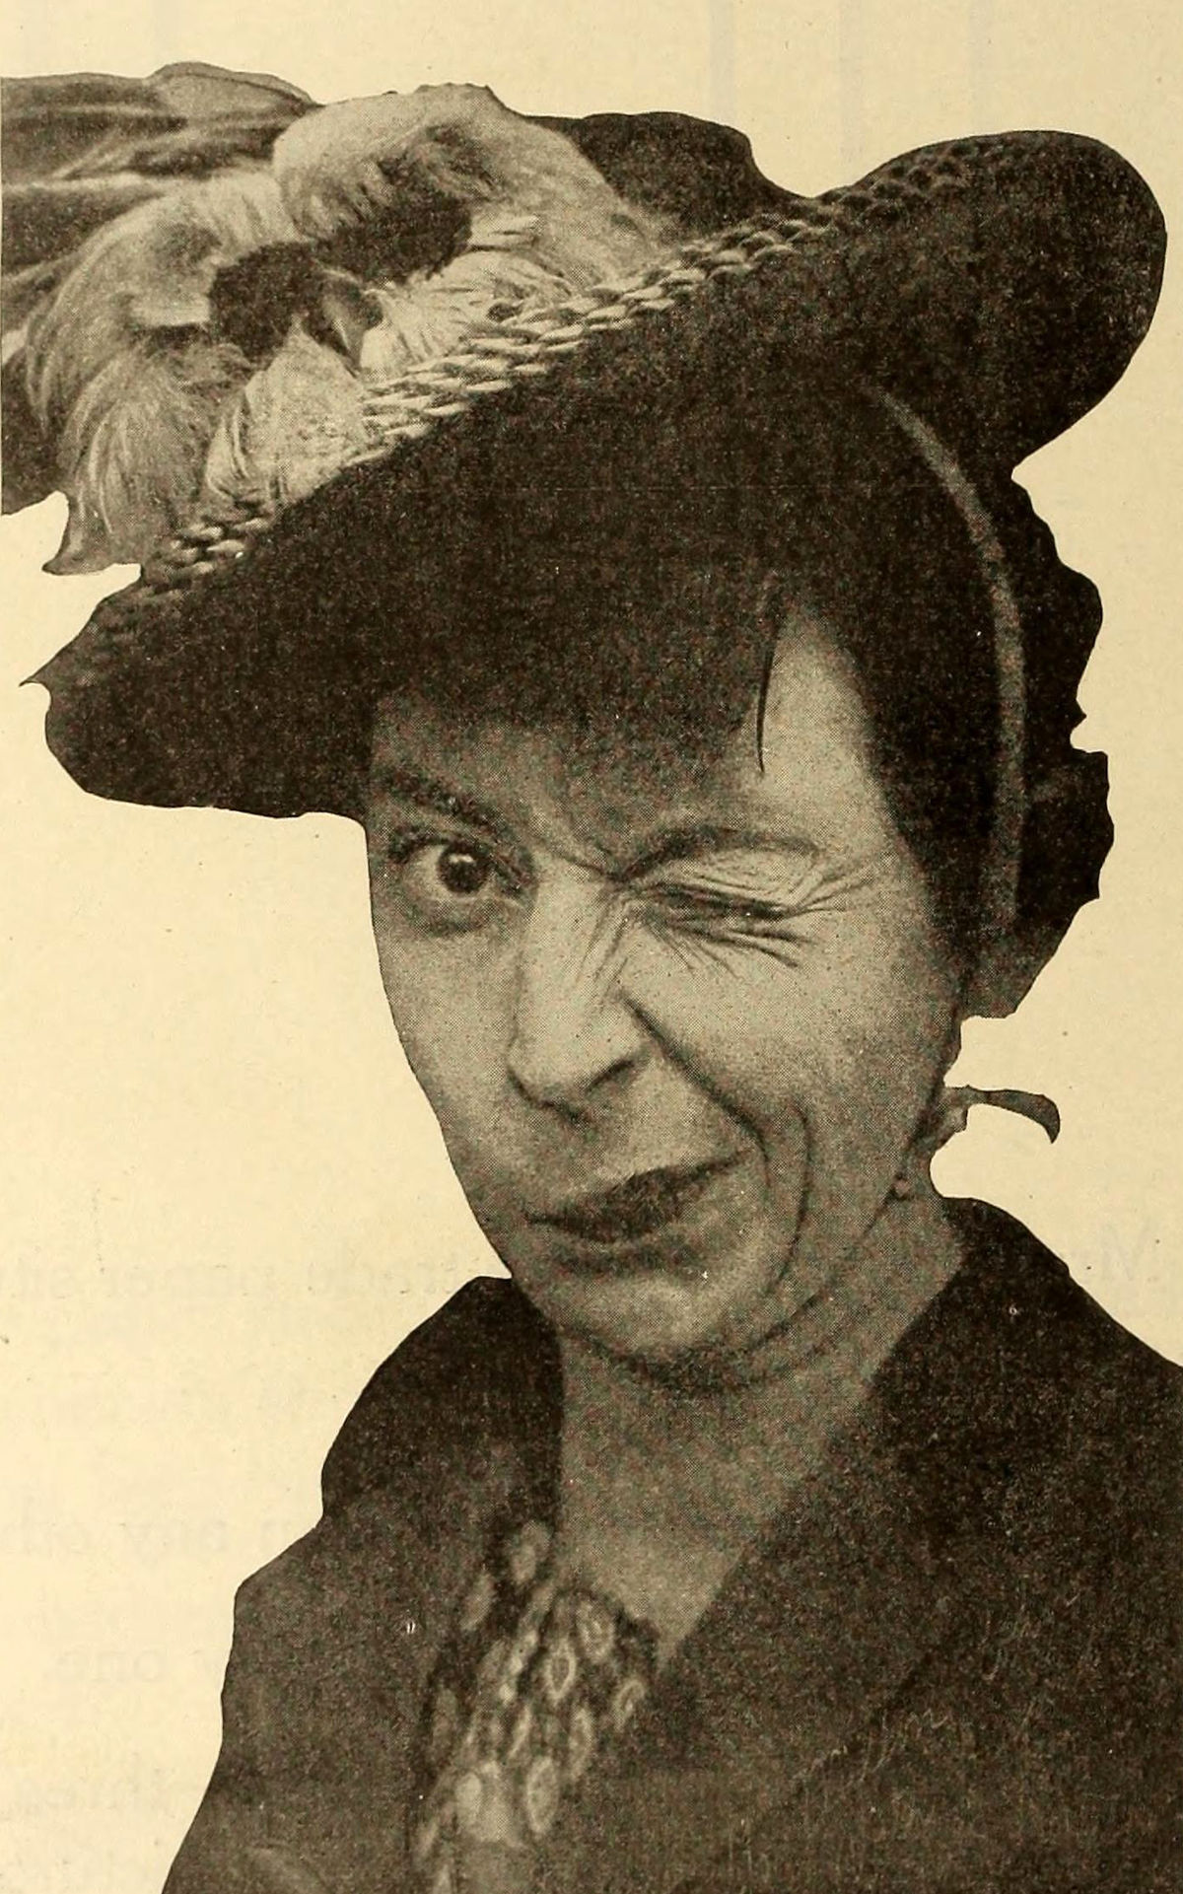
Entschuldigung
Par avance merci d’être indulgent·e·s avec la syntaxe des passages en langue allemande. Les erreurs de traduction sont à communiquer auprès du logiciel « deepl »…
Bitte haben Sie im Voraus Nachsicht mit der Syntax der
deutschen Passagen. Übersetzungsfehler sollten an die
Deepl-Software gemeldet werden...

Slide 4
Sprachen und Projekte DFJW Langues et projets OFAJ
Axe de recherche important / Wichtige Forschungsachse
Deux expériences impliquées, Es wurden zwei Experimente durchgeführt :
-2016 (chercher sa voix/voie) récits de jeunes issus des migrations en France et en Allemagne 2016 (Suchen « sa voie/voix » –Stimme/Weg) Geschichten von jungen Menschen mit Migrationshintergrund in Frankreich und Deutschland
-2019 (rapport aux langues : à la rencontre de l’ « Autre ») in Le volontariat Franco- Allemand. Entre engagement et interculturalité, OFAJ DFJW, Texte de travail N°31, 2019 (Verhältnis zu Sprachen: Begegnung mit dem "Anderen") in Le volontariat Franco- Allemand. Zwischen Engagement und Interkulturalität, OFAJ DFJW, Arbeitstext N°31,
Linguistische Dominanzen und "geschlossene" Zweisprachigkeit
Dominations linguistiques et bilinguismes « fermés »

Slide 5
Diverse und inklusive Mehrsprachigkeit Plurilinguisme diversifié et inclusif
Retour sur une expérimentation en cours avec quatre pays européens : Ein Blick zurück auf ein laufendes Experiment mit vier europäischen Ländern :
« KAMILALA : Un projet créatif d'inclusion sociale par l'ouverture aux langues et aux cultures » "KAMILALA: Ein kreatives Projekt zur sozialen Integration durch Offenheit für Sprachen und Kulturen"
Partenaires européens ( Val d’Aoste, Portugal, Grèce & France) Europäische Partner (Aosta-Tal, Portugal, Griechenland & Frankreich)
Association Dulala (France, Montreuil) Verein Dulala (Frankreich, Montreuil)

Slide 6
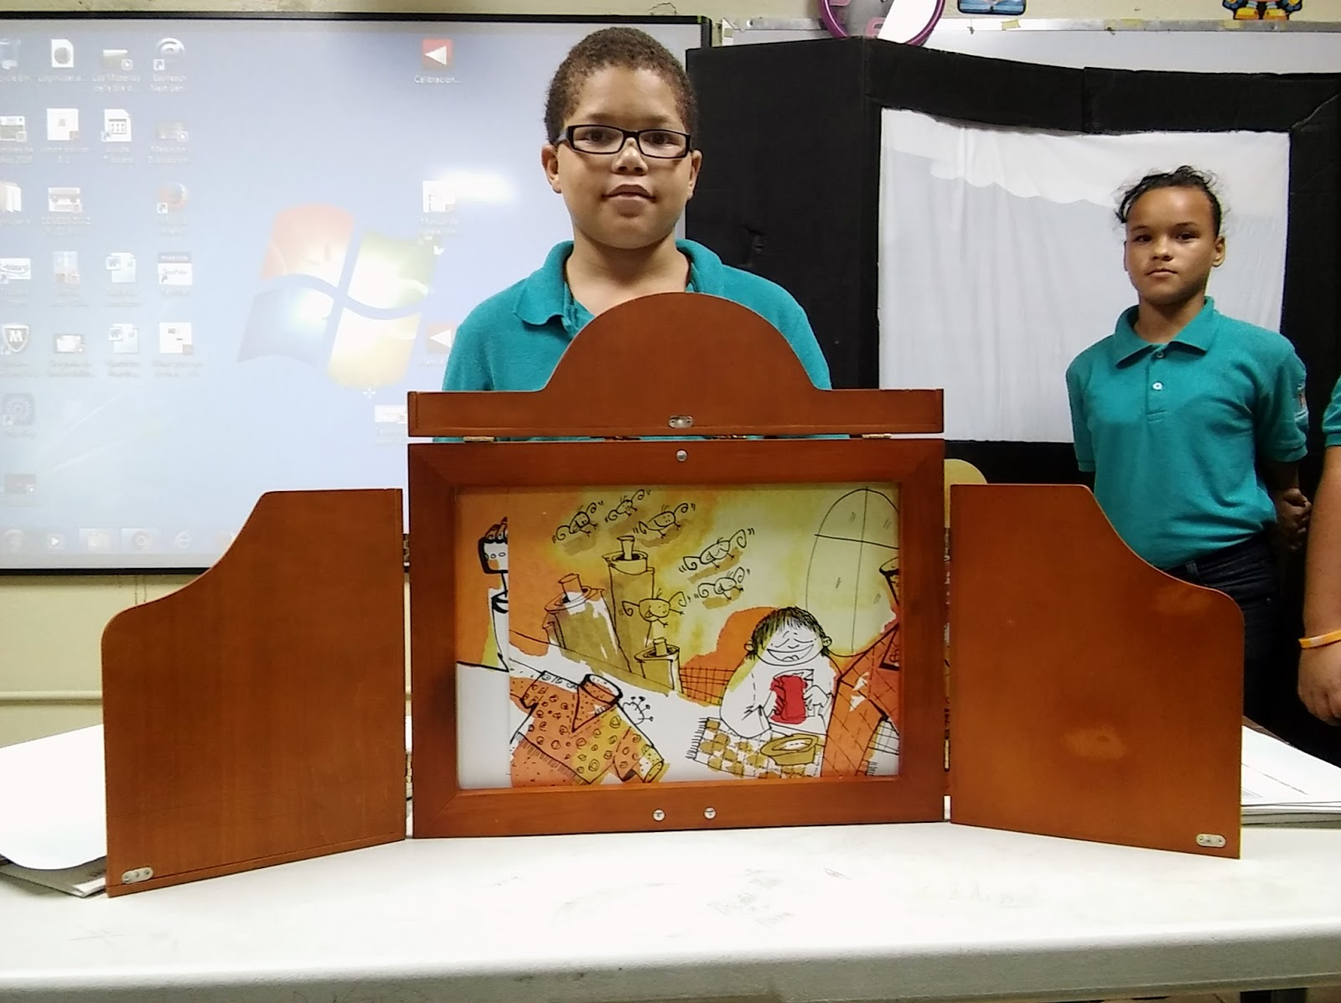
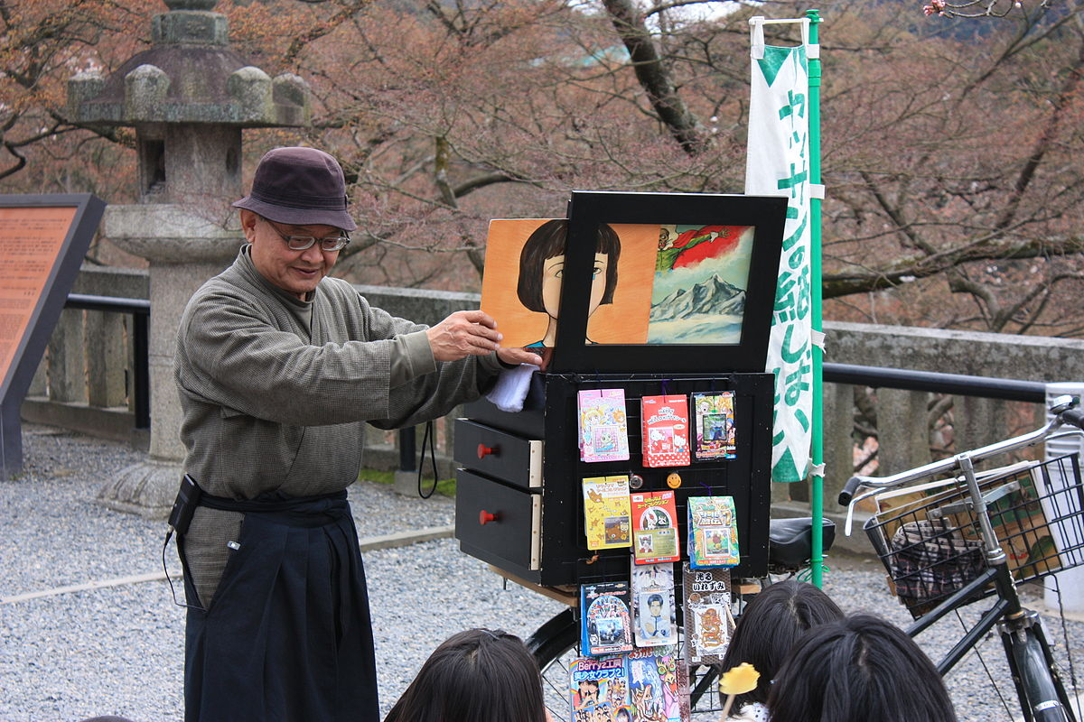
Le / das Kamishibaï ?
Origines Ursprünge / Origines
Politisches Werkzeug/ Outil politique
Pädagogisches Werkzeug/ Outil pédagogique

Slide 7
Das mehrsprachige Kamishibai: die Daten Le Kamishibaï plurilingue : les données
L’association Dulala organise depuis 2015 un concours Der Verein Dulala organisiert seit 2015 einen Wettbewerb
Entretiens, observations classes ou groupes (centres socio-culturels) participants au concours Interviews, Beobachtungen von Klassen oder Gruppen (soziokulturelle Zentren), die am Wettbewerb teilnehmen
Données des carnets de bord (questionnaires
de retour des participant.e.s) Daten aus den
Logbüchern (Fragebögen, die von den
Teilnehmern zurückgeschickt wurden).
Echanges de pratiques avec les partenaires
Austausch von Praktiken mit Partnern

Slide 8
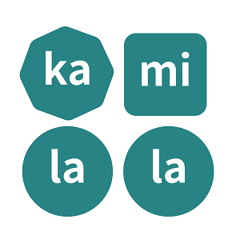
Der Kamilala-Wettbewerb Le concours Kamilala
Nous questionnons trois dimensions entremêlées : Wir hinterfragen drei miteinander verknüpfte Dimensionen :
collaboration et créativité dans le processus de réalisation collective, Zusammenarbeit und Kreativität im Prozess der kollektiven Realisierung,
phénomènes d’auteurisation et / Phänomene der « Auteurisation » und
place de l’altérité dans l’éducation. /Ort des Andersseins in der Bildung.

Slide 9
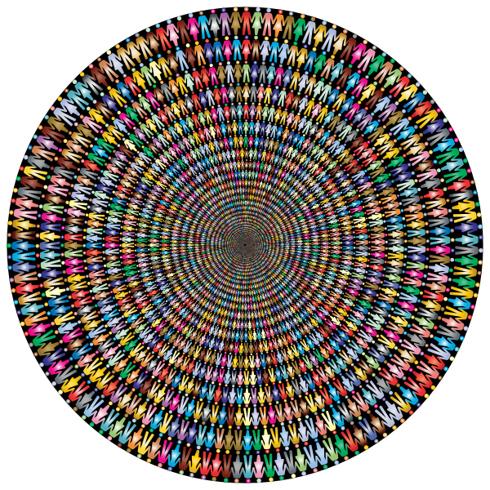
Frage/ Question
Dans quels contextes (idéologiques, politiques, pédagogiques etc.) le kamishibaï peut-il ouvrir à des possibles dialogues à travers des pratiques de coopération et d’ouverture sur l’environnement des personnes ?
In welchen Kontexten (ideologisch, politisch, pädagogisch, etc.) kann das Kamishibai durch Praktiken der Kooperation und Offenheit gegenüber der Umwelt der Menschen mögliche Dialoge eröffnen?

Slide 10
Notre focale : L’écriture collective & collaborative Unser Fokus: Kollektives & kollaboratives Schreiben
Les littératies : des pratiques sociales négociées en contexte (Street 1997, 2000)
Literacies: soziale Praktiken, die im Kontext verhandelt werden (Street 1997, 2000)
Écriture et illustrations du kamishibaï : une complémentarité inédite pour une collaboration plurilingue
Schreiben und Illustrieren des Kamishibai: Eine neuartige Komplementarität für mehrsprachige Zusammenarbeit

Slide 11
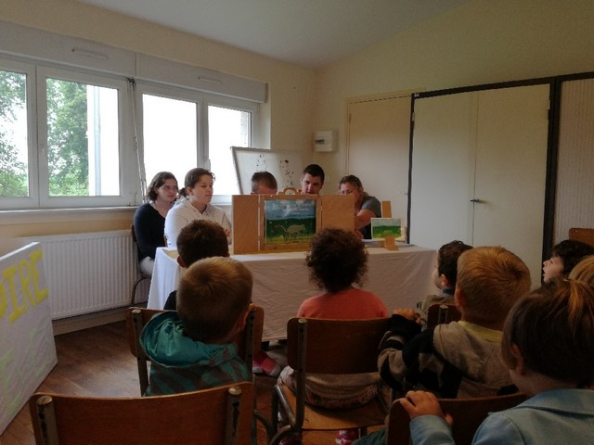
Un atout / Ein Vorteil
Susciter le désir d’écrire
Stimulieren Sie den Wunsch zu schreiben
Expressions créatives/ Kreative Ausdrücke
Outil collaboratif
kollaboratives Instrument

Slide 12
Des freins / Die Bremsen
Classe UPE2A / UPE2A-Klasse
Centres sociaux parfois désarmés : Sozialzentren manchmal entschärft
Pratique qui demande un suivi Praxis, die eine Nachbearbeitung erfordert

Slide 13
Enjeux / Ausgaben
Reconnaissance des langues / Erkennung der Sprache
Reconnaissance des locuteurs-trices / Sprechererkennung

Slide 14
Schlussfolgerung Conclusion
Au-delà de la pratique/ Über die Praxis hinaus
Le temps / die Zeit
Expérimentation transférable à des groupes transculturels
Experimentieren übertragbar auf transkulturelle Gruppen
Recherche- action/ Aktionsforschung
Stellen wir uns die Welt von morgen vor

Slide 15
Merci de votre attention Vielen Dank für Ihre Aufmerksamkeit
Deborah Gentès, Delphine Leroy, Marie Peretti-Ndiaye & Pascale Prax-Dubois

